Slide 1
Apresentação
Prof. Thiago Xavier

Slide 2

Introdução ao Java

Slide 3

Breve histórico
Empresa proprietária – Oracle;
Surgimento 1995;
Open Souce (código aberto);
Notes:
Em 1991 iniciou-se o projeto, mas o surgimento se deu em 1995.

Slide 4

Multiplataforma
É sem dúvida a linguagem mais popular do mundo;
Sua portabilidade é um dos pontos mais fortes;
Possui um único compilador. Diferente das outras linguagens;

Slide 5


Máquina virtual (JVM)
Os binários são executados em uma máquina virtual Java (JVM – Java Virtual Machine);
Por rodar dentro de uma JVM, a linguagem pode ser executada em quase todos os dispositivos. Como por exemplo: controle remotos, micro-ondas , entro outros;

Slide 6
Linguagens de programação mais utilizadas – ano: 2018
1.JavaScript (client) 2.Java 3.Python 4.C# 5.PHP 6.C++ 7.C 9.Typescript (client)
Notes:
https://exame.abril.com.br/tecnologia/estas-sao-as-20-linguagens-de-programacao-mais-usadas/

Slide 7
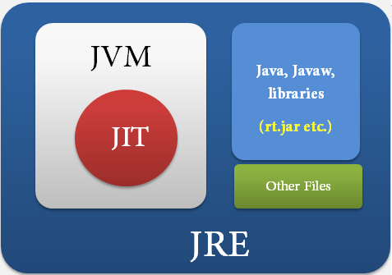
JRE (java runtime environment)
JRE – Java runtime environment (ambiente de execução Java);
Contém bibliotecas responsáveis pela execução das aplicações na JVM;
Composta por: JVM, bibliotecas e componentes;

Slide 8
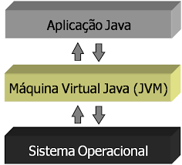
JVM (Java Virtual Machine)
Máquina virtual java;
Responsável por executar as instruções;
É um ambiente de computação virtualizado (abstrato);

Slide 9
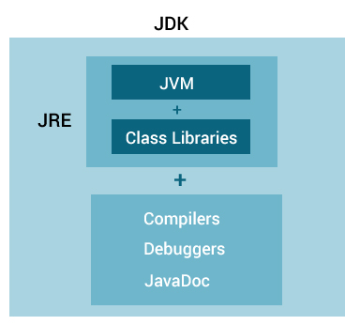
JDK – Java development Kit
Kit de desenvolvimento java;
Possui ferramentas para desenvolver e compilar o código para a JRE;
Instalado ao instalar a versão do Java:
Versões: JSE (edição padrão), JEE (edição corporativa) e JME (edição micro do java). A versão JME possui ferramentas para desenvolvimento android.

Slide 10




IDE – Integrated development environment
Ambiente de desenvolvimento integrado;
Ide’s disponíves: Eclipse, Netbeans, BlueJ, Jcreator, entre outras.

Slide 11
Extensões dos arquivos Java
Os arquivos fonte possuem extensão .java;
Os arquivos compilados do Java possuem extensão .class;
Extensão .jar refere-se a um pacote de arquivos .class;

Slide 12
Java e Javascript, é a mesma coisa?
Muito cuidado!
O Javascript é uma linguagem que é executada diretamente nos navegadores, ou seja, é uma linguagem cliente;
Java é uma linguagem de alto nível que requer compilação e executada dentro da JVM ou no server;

Slide 13
Certificações Java
A linguagem cresceu tanto que possui certificações próprias;
As diversas certificações podem ser encontradas no endereço:
http://education.oracle.com/

Slide 14
Preparação do ambiente
JDK SE – Java development Kit para standard edition;
Netbeans – A IDE que usaremos para desenvolvimento Java;
http://www.oracle.com/technetwork/pt/java/javase/downloads/index.html
www.netbeans.org
Notes:
http://www.oracle.com/technetwork/pt/java/javase/downloads/index.html

Slide 15
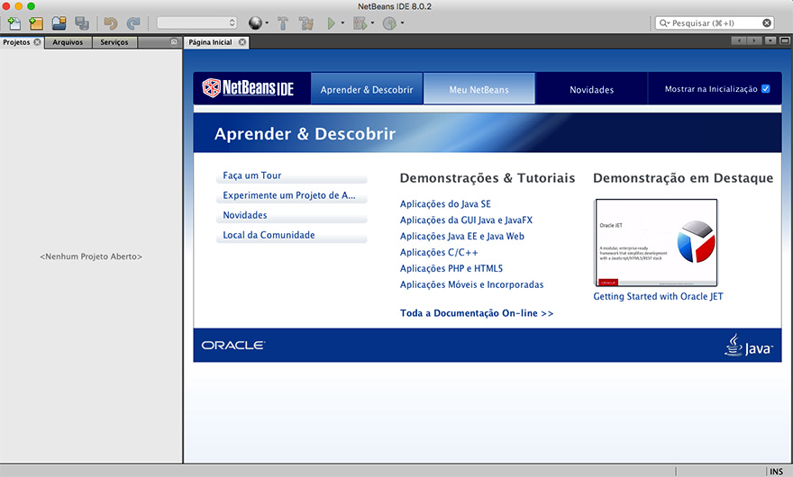
Vamos começar?
Notes:
http://www.oracle.com/technetwork/pt/java/javase/downloads/index.html

Slide 16
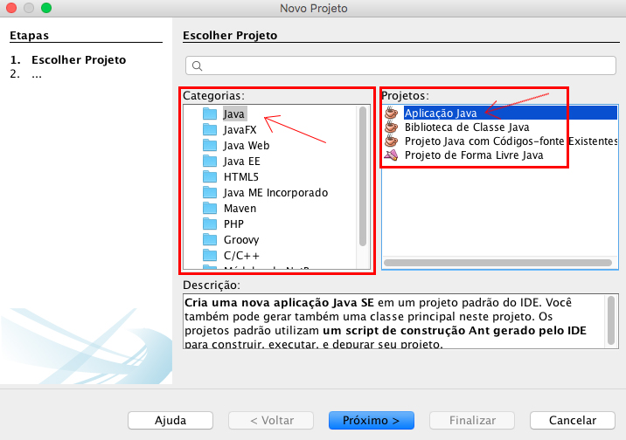
Criar o projeto
Clique em arquivo > Novo projeto
Notes:
http://www.oracle.com/technetwork/pt/java/javase/downloads/index.html

Slide 17
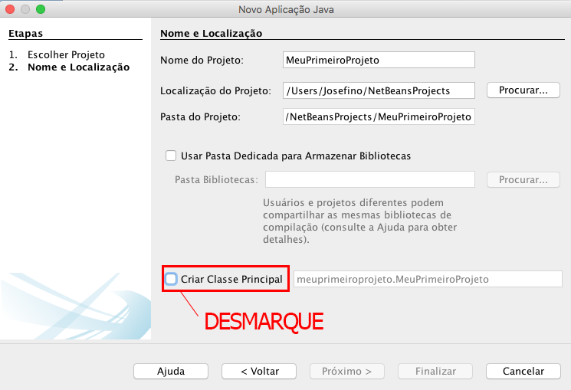
Nomear e salvar
Nomear o projeto e salvar no drive

Slide 18
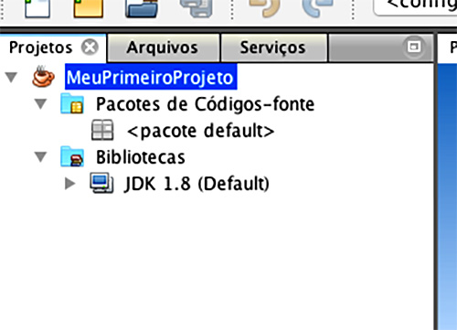
Projeto criado – Janela de projetos
3. Perceba que foi criado um projeto com o nome especificado;

Slide 19
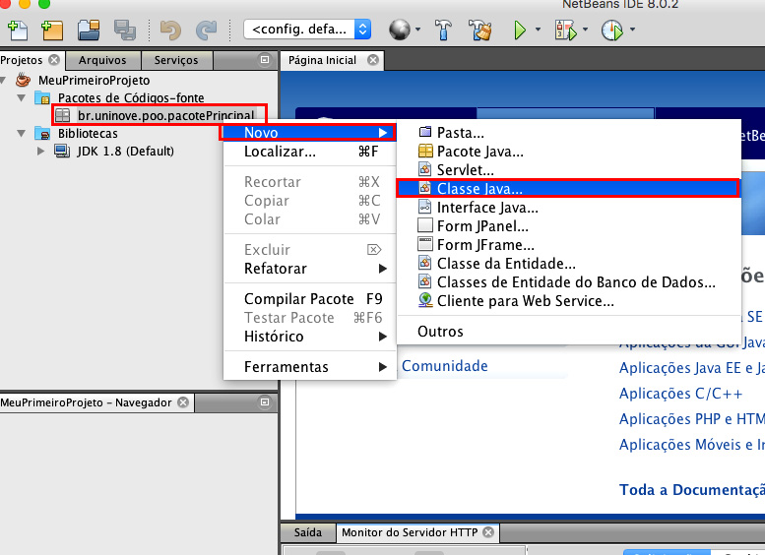
Criar classe e pacote
4. Vamos criar um pacote, não é obrigatório, mas é importante para organização;
5. Criar uma classe dentro do pacote criado;

Slide 20
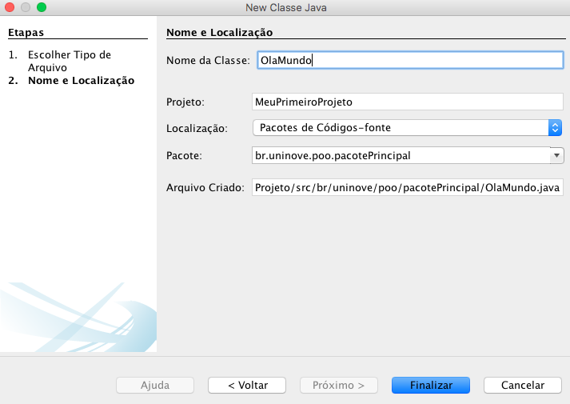
Criar classe

Slide 21
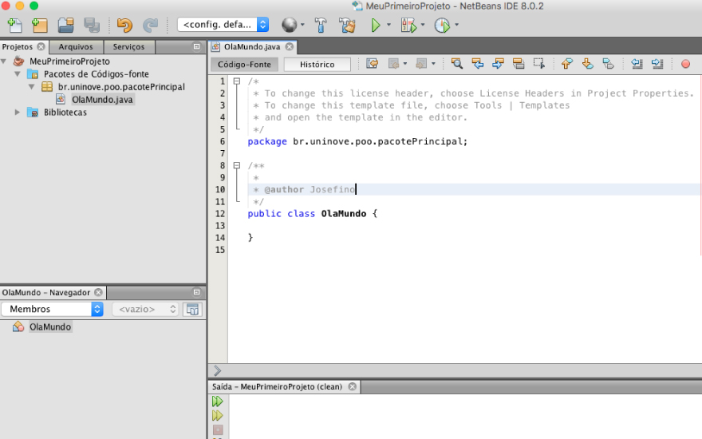
Classe criada

Slide 22
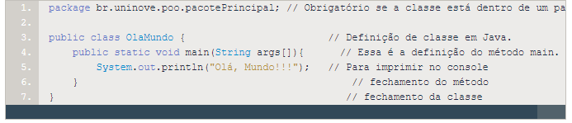
Método main
7. O método main será o primeiro método executado;

Slide 23
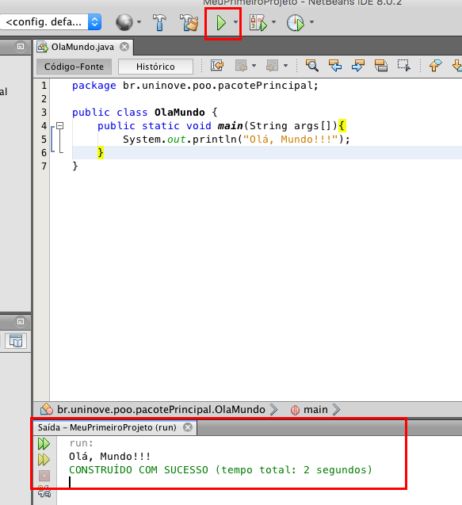
Executar
8. Podemos pressionar F6 ou clicar no botão play da IDE;

Slide 24

System.out.println()
9. O comando “System.out.println()” é uma chamada ao método “println” que imprime o texto informado e coloca uma quebra de linha ao final.
10. O famoso ponto e vírgula: Muito cuidado, pois esquecer o “ponto e vírgula” é a causa de muitos erros

Slide 25
Resumo da aula
O breve histórico do Java, que começou a se popularizar em 1995
A evolução da linguagem
A importância do Java na tecnologia hoje, devido a diversos fatores, como portabilidade, orientação a objetos etc.
As importantes siglas que compõe o mundo Java: JRE, JDK, JSE, JEE, JME e JVM. Usaremos uma IDE para desenvolver em Java, o NetBeans
As extensões que envolvem o mundo Java (.java, .class, .jar)
A diferença entre Java e JavaScript, que não são a mesma coisa
A preparação do ambiente NetBeans
Uma primeira aplicação Java: O Hello World

Slide 26
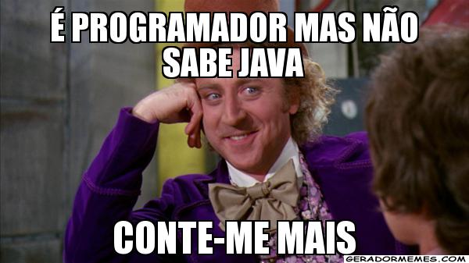
Fim

